Slide 1
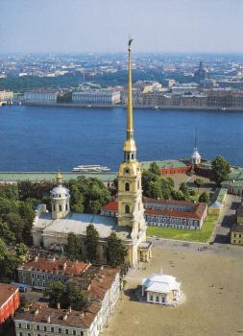
Слава тебе город любимый, Выстоял Сражался Победил
27 января День освобождения
Ленинграда от фашисткой блокады
Автор: Гаврилова А.А. ГБДОУ№102 г. Санкт – Петербург (для младшего дошкольника)

Slide 2
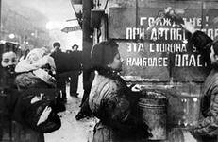
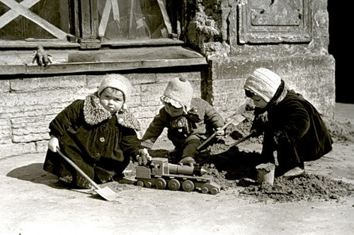
Город жил и всеми силами поддерживал нормальную жизнь

Slide 3
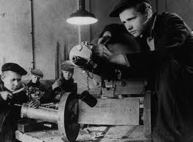
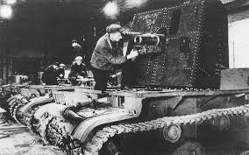
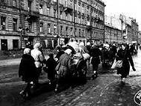
Люди работали на заводах, выпускали продукцию для фронта, помогали друг другу выжить в трудных условиях

Slide 4
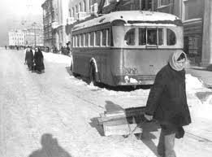
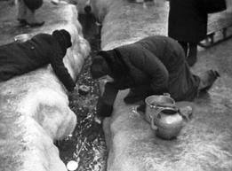
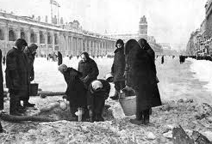
Зверел мороз. Дома, как люди зябли, Свет не горел. Пошли лучины в ход. И, отзвенев скупой последней каплей Отбормотав, застыл водопровод. С утра хозяйка за водой студёной К Неве, тропинку протоптав, брели, Гремели вёдра, чайник, бидоны Везли на санках и в руках несли.

Slide 5
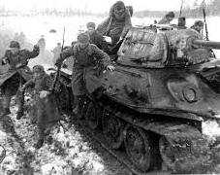
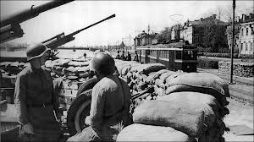
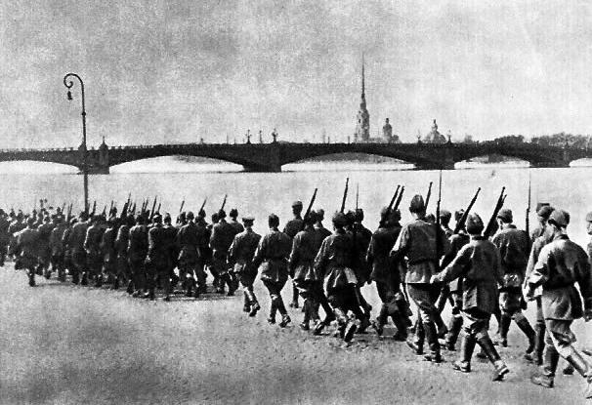
Порой снаряды, воя пролетали, И обагрялся кровью снег зимы, Но не сдавались, бились, воевали – И выдержали, выстояли мы. Н.Браун «Военная весна»

Slide 6
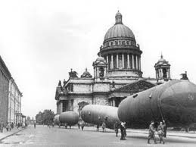
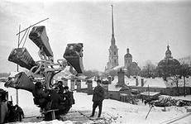
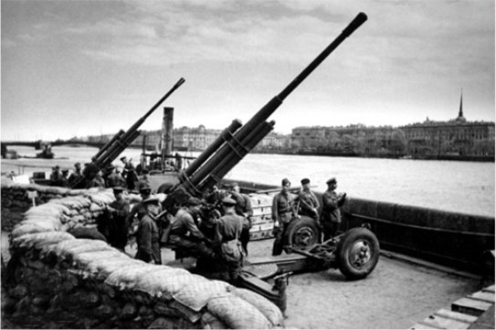
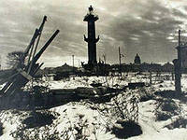
Стоит над морем Ленинград гранитною скалой, Как много лет тому назад, готов на смертный бой Не раз подкатывался враг, и здесь он был сражён Не раз от яростных атак спасался бегством он. автор Пётр Калиничев.

Slide 7
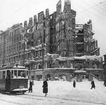
Обстрел
Снаряд упал на берегу Невы,
Швырнул осколки и волну взрывную
В чугунную резьбу,
На мостовую.
С подъезда ошарашенные львы
По улица метнулись врассыпную.
Другой снаряд ударил в особняк –
Атланты грохнулись у тротуара:
Над грудой пламя вздыбилось,как флаг,
Труба печная подняла кулак,
Грозя врагам неотвратимой карой.
Ещё один – в сугробы, на бульвар,
И снег, как магний, вспыхнул за оградой, откуда – то свалился самовар.
Над тёмной башней занялся пожар.
Опять пожар! И снова вой снаряда.
Куда влетит очередной, крутясь?...
Враги из дальнобойных бьют орудий.
Смятенья в нашем городе не будет:
Шарахаются бронзовые люди,
Живой проходит, не оборотясь.
1942 Александр Яшин.

Slide 8
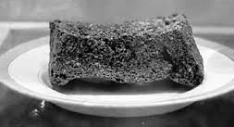
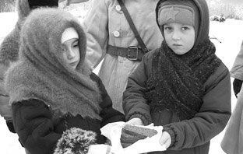
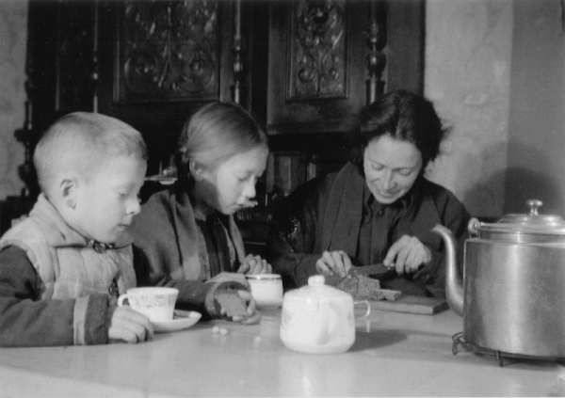
Пусть наши супы водяные, Пусть хлеб на вес золота стал, Мы будем стоять, как стальные… Враг силой не мог нас осилить, Нас голодом хочет он взять, Отнять Ленинград от России… Н.Тихонов.

Slide 9
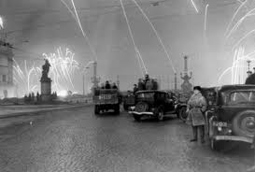
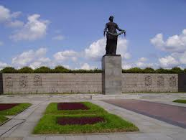
Город свой мы отстояли
Мы, верно не забудем никогда,
Как стыла в трубах невская вода,
Как падали на улице снаряды,
Как по путям трамвайным шла зима
И замирали тёмные дома в глухом
Кольце тревоги и блокады.
1942г.Илья Авраменко
Мы сквозь огонь губительный свинца
Победно пронесли сердца
и выдержали горечь испытаний….

Slide 10
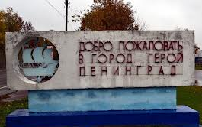
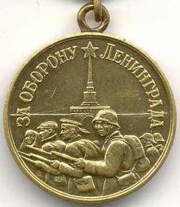
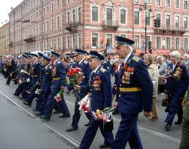
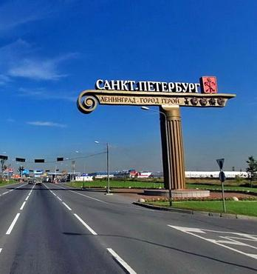
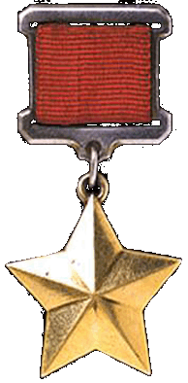
Кто в город не пустил врага, Кто в смертной схватке Одолел блокаду, - Тому. Как высший орден, дорога Медаль «За оборону Ленинграда». 1943г. Пётр Гультяев.

Slide 11
Ленинград. Санкт – Петербург Петровой волей сотворён И светом ленинским означен- В труды по горло погружён, Он жил – и жить не мог иначе Он сердцем помнил: береги Вот эти мирные границы,- Не раз, как волны, шли враги, Чтоб о гранит его разбиться. Исчезнуть пенным вихрем брызг, Бесследно кануть в бездне чёрной,- А он стоял, большой, как жизнь, Ни с кем не схожей, неповторимый! И под фашистских пушек вой Таким, каким его мы знаем, Он принял бой, как часовой, Чей пост вовеки несменяем! 1942г. Николай Тихонов.

